Slide 1
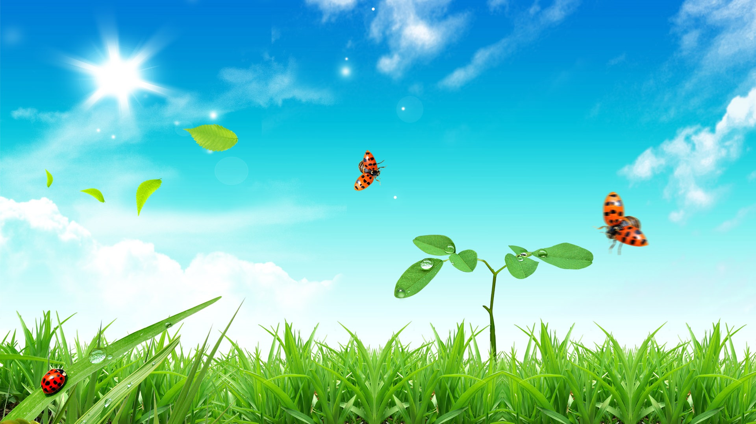
Божья коровка Лепка
МКДОУ «Детский сад №3 п. Теплое»
Тульская область Тепло-Огаревский район
Подготовил воспитатель
средней группы №1
Зайцева Г.А.

Slide 2
Цель:
Формировать умение лепить насекомых
Задачи:
Учить лепить божью коровку
Продолжать учить применять знакомые приемы в лепке(раскатывание шарика, сплющивание, раскатывание прямыми движениями рук)
Развивать мелкую моторику.
Уточнить представление детей о внешнем виде божьей коровки
Воспитывать интерес к познанию природы и отражению в изодеятельности

Slide 3
Материал: пластилин средней твердости: красный, черный, белый и голубой; деревянная зубочистка, стека, дощечка, влажная салфетка.

Slide 4
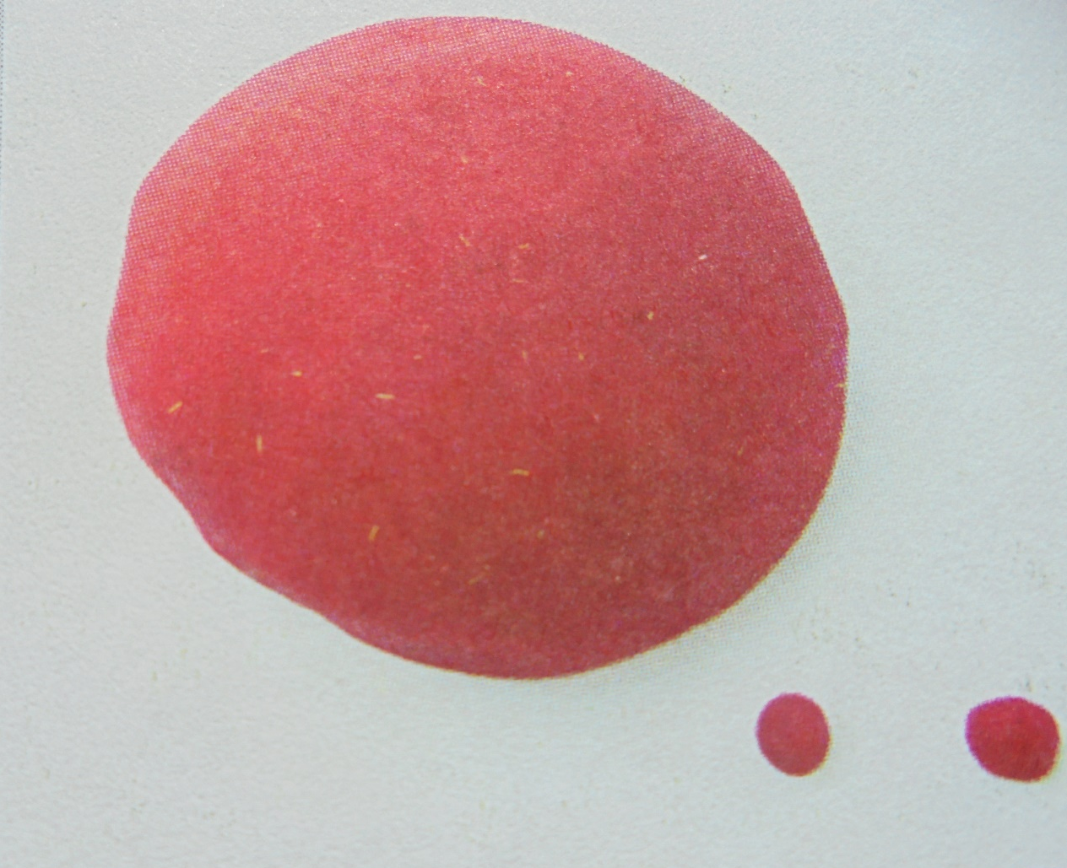
Из красного пластилина слепить шарик для туловища. Нижнюю сторону шарика сплющить до плоской площадки. Должно получиться полушарие. Скатать еще два маленьких шарика.

Slide 5
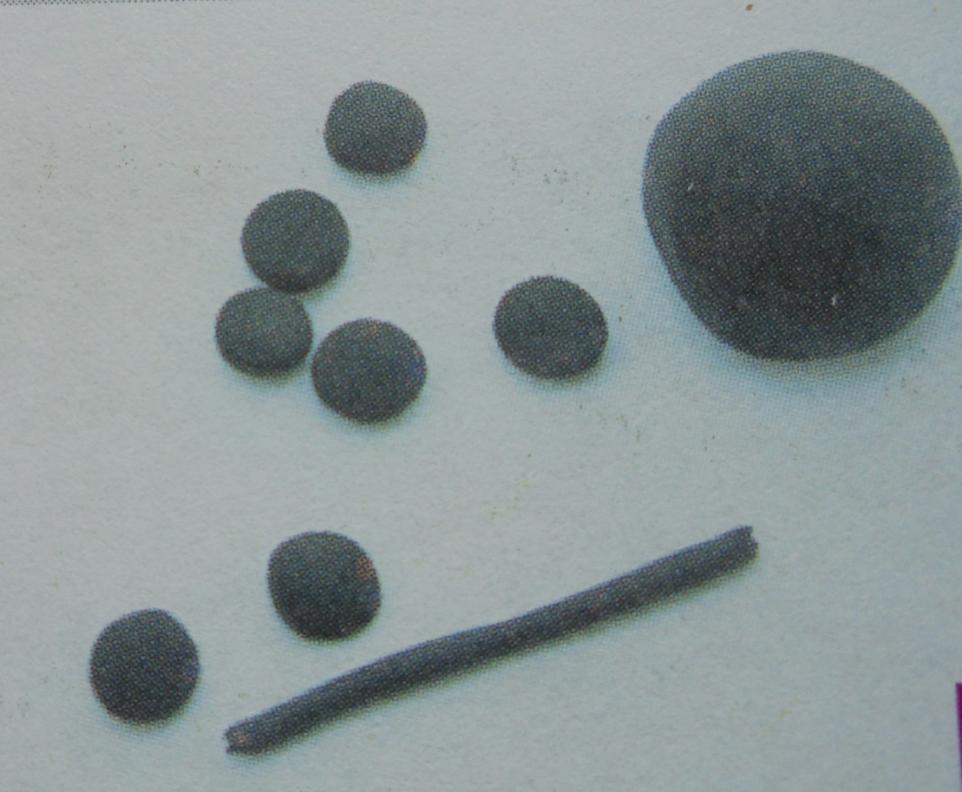
Из черного пластилина слепить шарик для головы, тонкую колбаску для усиков и крыльев и семь маленьких лепешечек на основе шариков для точек на спинке насекомого. Голове придать форму полушария, как туловищу.

Slide 6
Создать заготовки для глаз из белого и голубого пластилина.

Slide 7
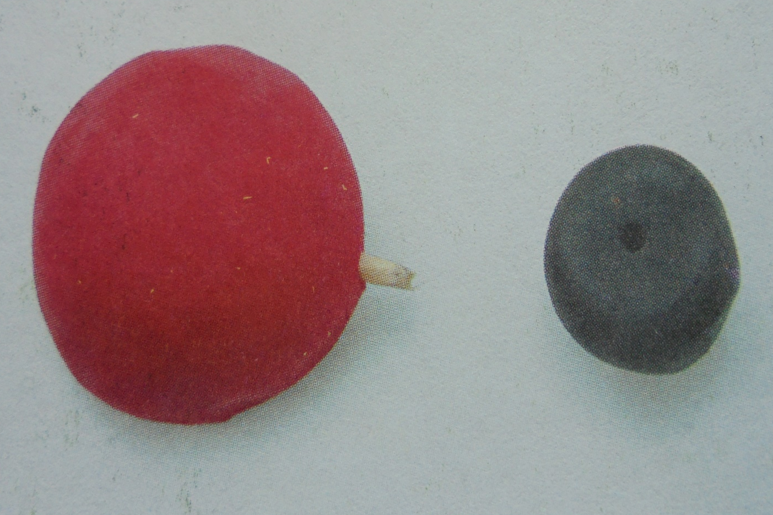
Сборка насекомого
В туловище вставить зубочистку, на плоской стороне головы сделать метку для присоединения к туловищу.

Slide 8
Посередине спинки сделать надрез, разделяя крылышки насекомого

Slide 9
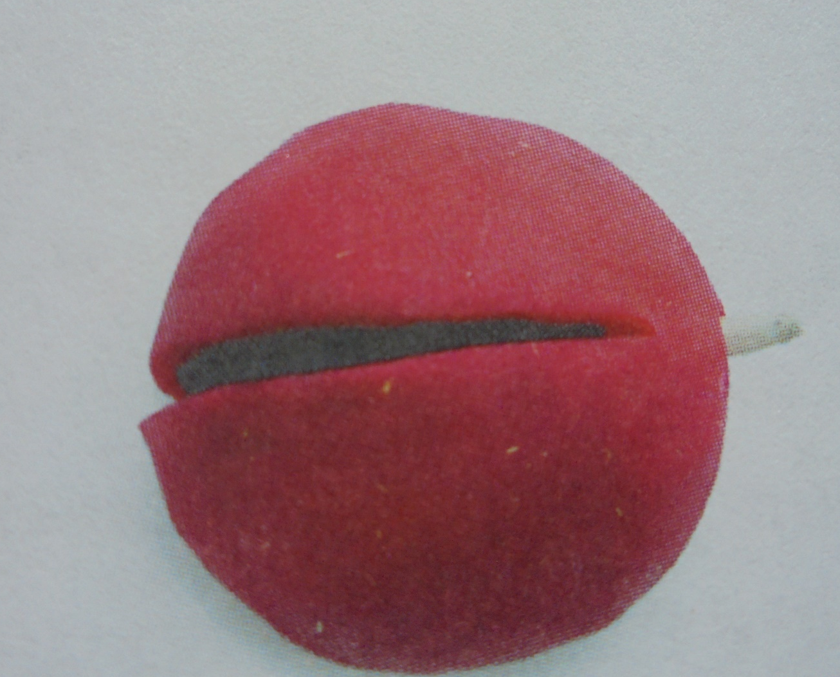
Немного развести стекой края надреза и вложить в него кусочек черной колбаски, прижав его стекой.

Slide 10
Симметрично разрезу закрепить лепешечки-пятна на спинке.

Slide 11
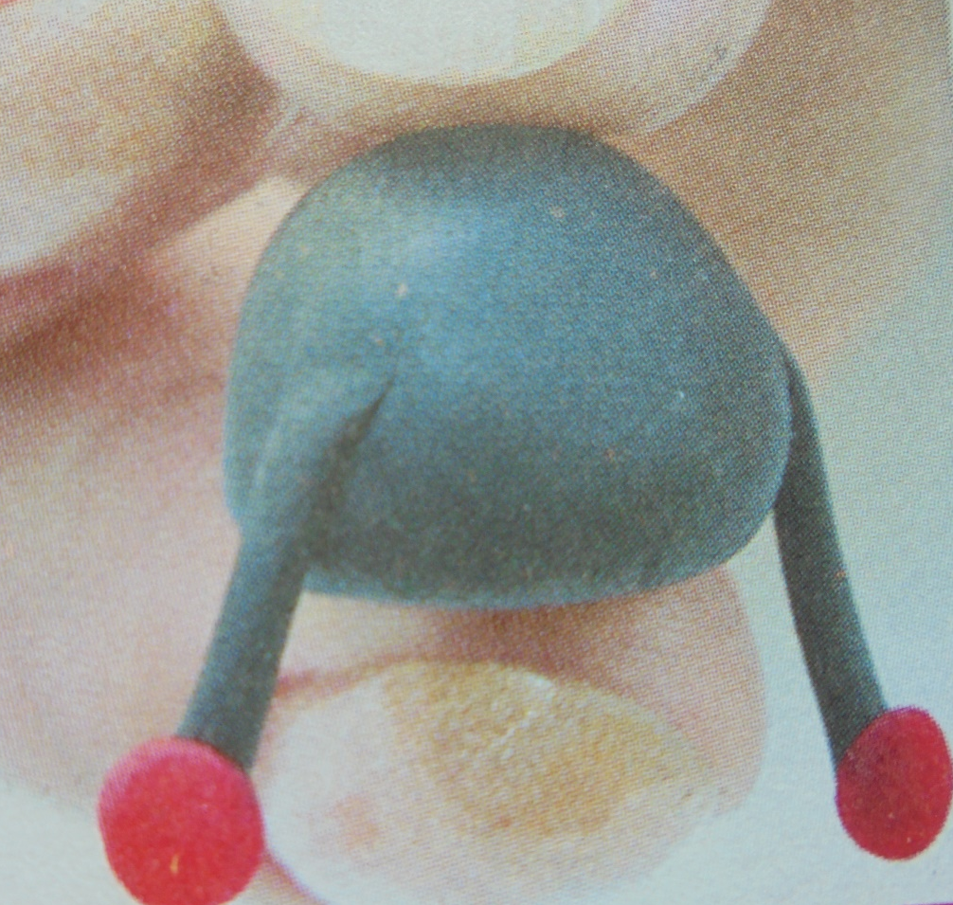
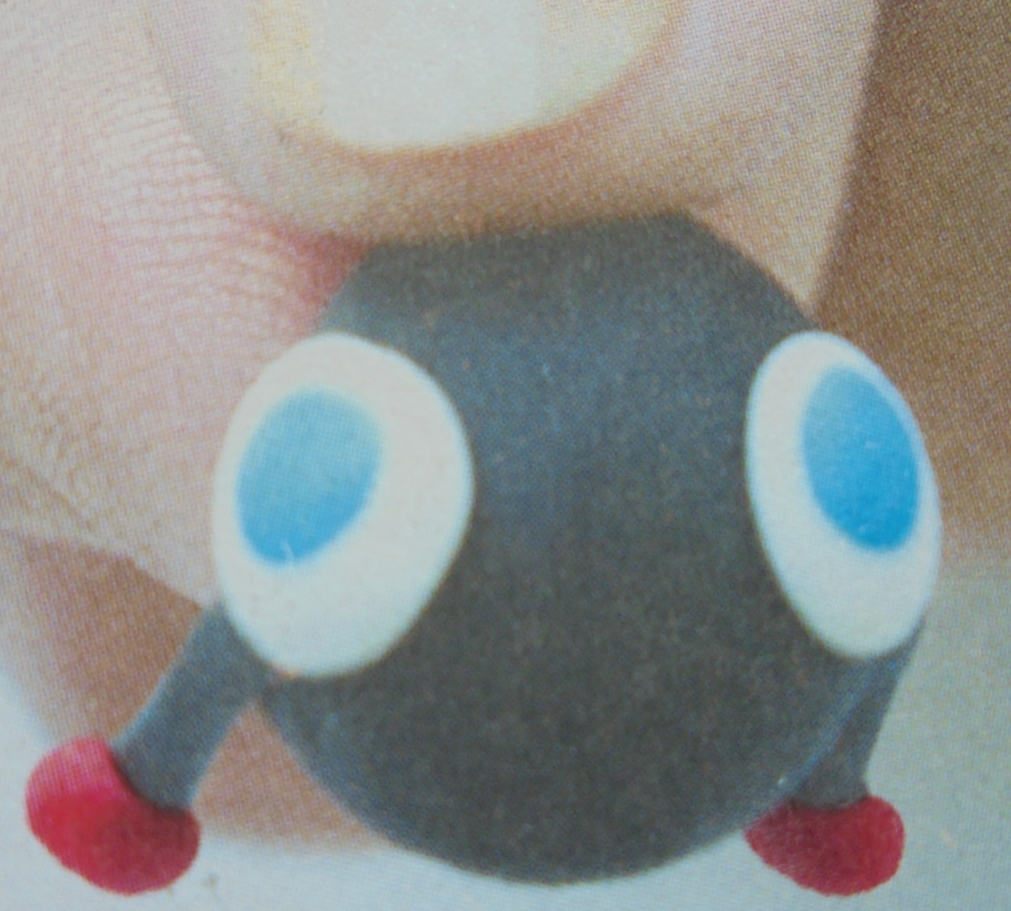
Закрепить на голове усики. К свободным концам прижать маленькие красные шарики.
Закрепить на месте глаза божьей коровки.

Slide 12
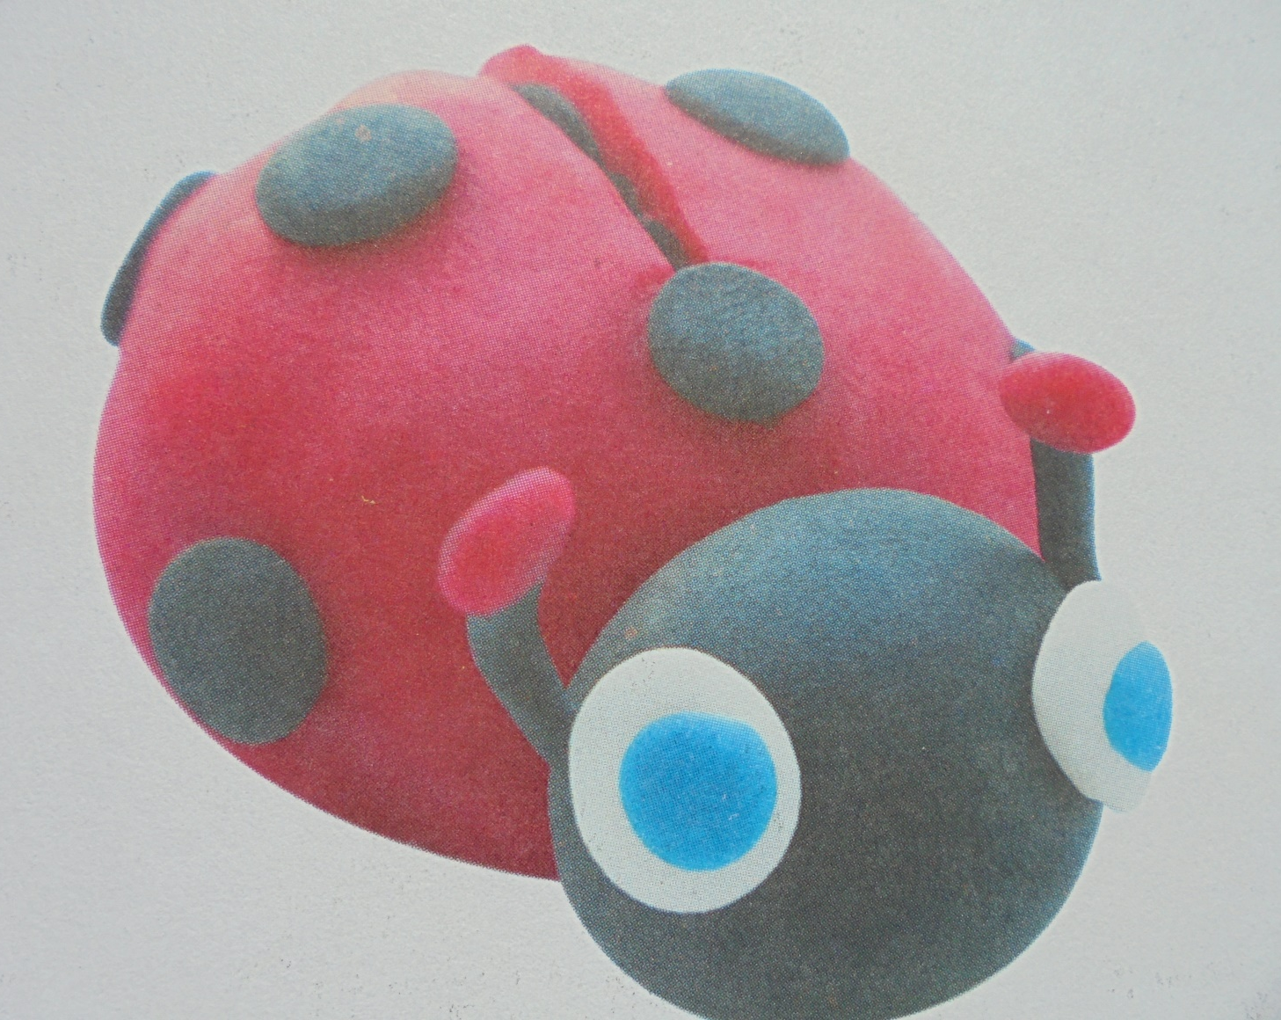
Собрать фигурку , используя кусочек зубочистки.

